Slide 1
“Шпаргалки поколения Z : как воспитывать новое поколение?”

Slide 2
«Теория поколений», созданная в конце 20 века, предполагает, что у людей, которые родились в одно время, пережили похожий опыт в детстве, будут одинаковые ценности. И эти ценности будут отличать их от людей других поколений.

Slide 3
«О”кей, гугл! Кто такие дети поколения Z?»

Slide 4
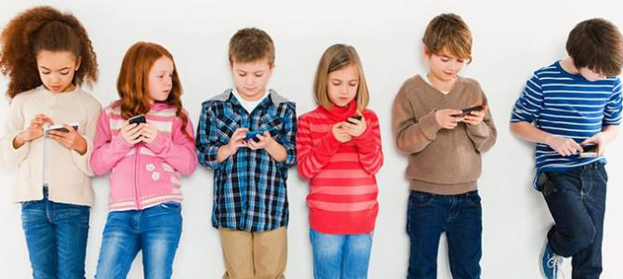
Упс…проблемка:
Именно эта разница в скорости восприятия информации у детей и учителей ,родителей приводит к множеству проблем – учителя не могут удержать внимание детей и сердятся на них из-за этого. Дети не выполняют требования родителей или выполняют их «Не Так»

Slide 5
Игра в принципы

Slide 6
1.Принцип Супермена
Главная мотивация поколения Z — интерес. Отсутствие скуки и захватывающие задачи — часть состояния комфорта поколения Z

Slide 7
Он может: в короткий срок решить несколько задач одновременно без потери качества — преимущество поколения Но ему важно : 1. знать что он делает, почему, зачем и как это согласуется с целями компании
Правильно | Неправильно
Разработай три варианта заданий… Мы хотим делать общий проект. С помощью твоей работы мы покажем другим ребятам важность данного задания. | Разработай три разных варианта заданий к упражнению и сдай в среду

Slide 8
2.Принцип Правил игры

Slide 9
Он может: выполнять задачи качественно и в срок Ему важно: видеть в учителе/родителе не начальника, а человека; знать чёткие сроки работы; понимать -несоблюдение сроков наказуемо
Правильно | Неправильно
В пятницу с утра сдать готовый доклад по экологии: актуальность темы, цели, задачи, примеры . До второго урока в понедельник сделай работу над ошибками. На третьем уроке отчитайся о проделанной работе Напоминаю, что невыполнение заданий- это двойка. | Мне нужен доклад по экологии и проделай работу над ошибками

Slide 10
3.Принцип быстрого результата

Slide 11
Он может: Выполнять задачи, которые реально осуществимы Ему важно: победить, знать, что делает, то что в его силах
Правильно | Неправильно
Выясни, какие темы являются для тебя проблемными, изучи их самостоятельно, прорешай задачи по данной теме. Разберись, каким алгоритмом тебе удобнее пользоваться для решения задач. Подумай, каких типичных ошибок можно избегать в работе с данным материалом. (В каждой задаче учитель/родитель должен указать сроки и ответственность) | Ты должен знать химию на «4»

Slide 12
4.Принцип награды

Slide 13
Он не может: ЖДАТЬ( его горизонты ближе, его желания очень быстро удовлетворялись) Ему важно: важно поставить не только срок исполнения задачи, но и пообещать срок достижения первых побед.
Правильно | Неправильно
Мы готовы предложить тебе участие в НПК. Если ты будешь хорошо работать, через месяц мы заслушаем твою работу на классной конференции и включим в список участников школьной НПК. В течение месяца, видя что ты не работаешь, мы снимем тебя с участия. А если проявишь инициативу в работе, отправим на городскую НПК. | Через три месяца мы рассмотрим твою кандидатуру на участие в НПК и возможно внесём в список участников

Slide 14
« Не мы такие-жизнь такая!» ТРУДНОСТИ РАБОТЫ

Slide 15
Пишем на подкорочку
1. Говорите коротко, пишите развёрнуто и по пунктам
2. Рисуйте комиксы
3. Ставьте лайки
4. Не отбирайте гаджеты
5. Займите их досуг
6. Найдите им друзей
7.Чётко оговаривайте дедлайн

